Slide 1
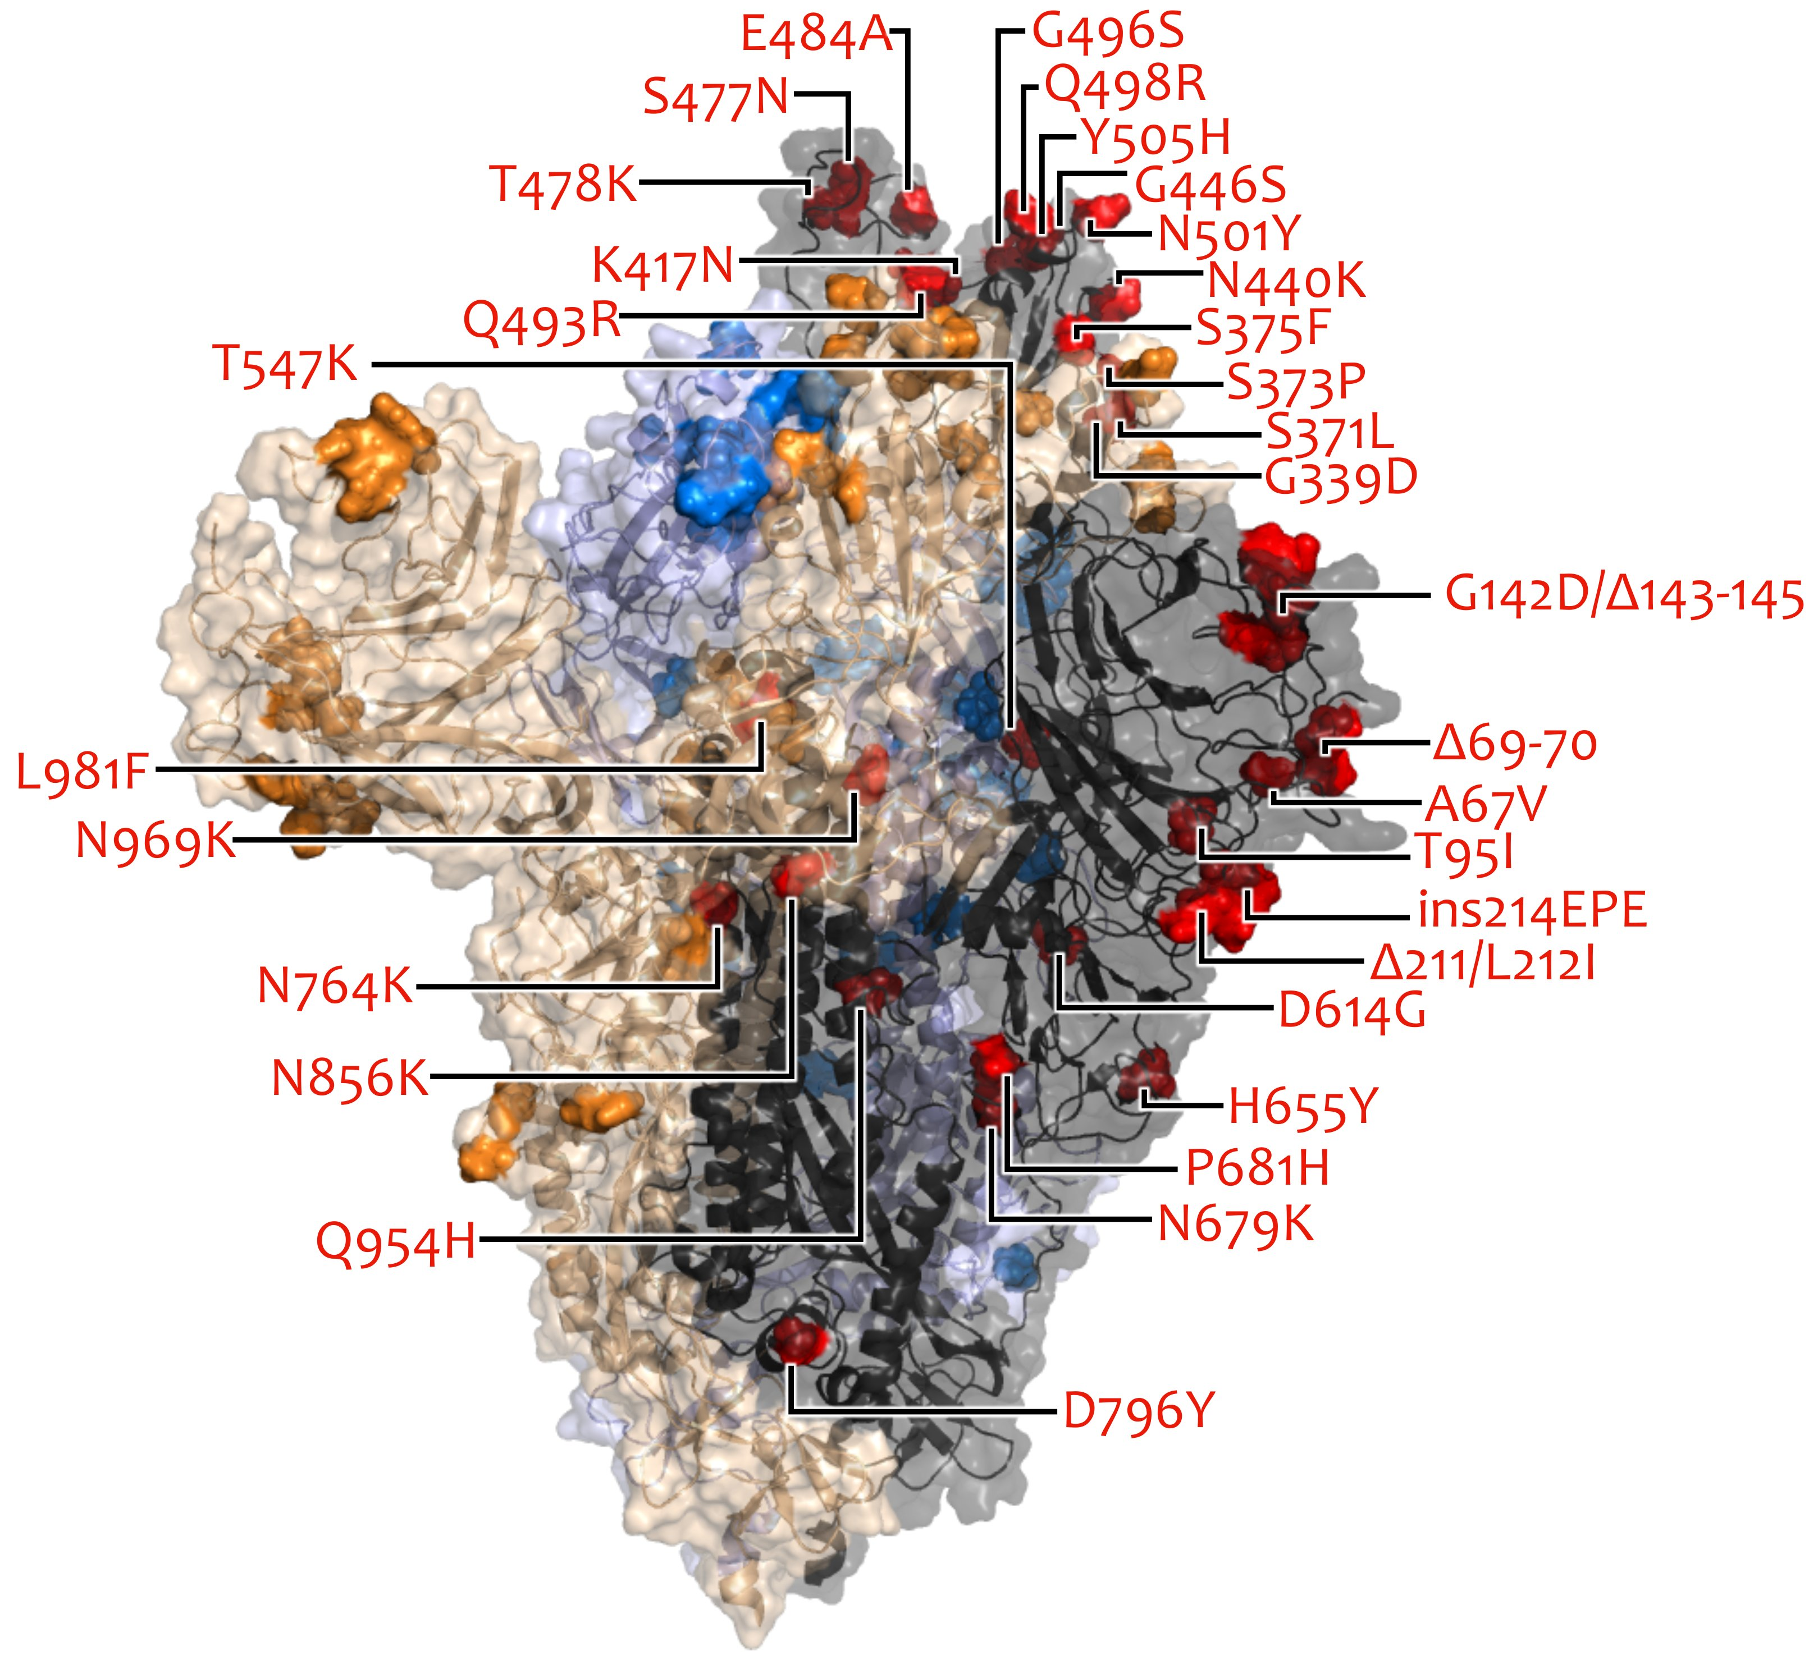
VOC/VOI/SARS-CoV-2 Varianten in Deutschland aktuelle Situation
FG36, FG32, MF1, FG17, AG Evo Berlin, 10.05.2023

Slide 2
Übersicht VOC/VOI/VUM
WHO SARS-CoV-2 Variants
Currently circulating VOC: none
Currently circulating VOI: XBB.1.5 , XBB.1.16
Currently circulating VUM: BQ.1, BA.2.75, CH.1.1, XBB, XBF, XBB.1.9.1

Slide 3
Anteile: deskalierte VOC, Rekombinanten
KW /Jahr 2023 | Omikron |  | Rekombinanten
 | BA.2* | BA.5* | XAY* | XBB.1* | XBF* | XBK*
09 | 16,0 % | 22,4 % | 0,8 % | 56,8 % | 1,6 % | 0,8 %
10 | 13,7 % | 18,8 % | 0,7 % | 61,7 % | 1,6 % | 1,0 %
11 | 11,5 % | 15,4 % | 0,8 % | 69,0 % | 1,3 % | 0,7 %
12 | 10,2 % | 11,1 % | 1,1 % | 73,7 % | 1,5 % | 0,6 %
13 | 9,1 % | 11,8 % | 0,8 % | 75,2 % | 1,0 % | 0,4 %
14 | 7,8 % | 9,1 % | 0,5 % | 80,1 % | 0,9 % | 0,3 %
15 | 6,9 % | 7,4 % | 0,7 % | 82,2 % | 0,7 % | 0,3 %
16 | 6,4 % | 6,3 % | 1,4 % | 79,9 % | 1,3 % | 0,5 %
17 | 8,5 % | 6,0 % | 1,2 % | 80,6 % | 1,8 % | 0 %
* einschließlich aller Sublinien der Variante
KW /Jahr 2023 | Stichprobe Anzahl | Anteil an übermittelten Fällen
13 | 1848 | 8,2%
14 | 954 | 6,5%
15 | 759 | 5,8%
16 | 658 | 5,7%
17 | 163 | 1,8%
Updated, incl. XBB.1

Slide 4
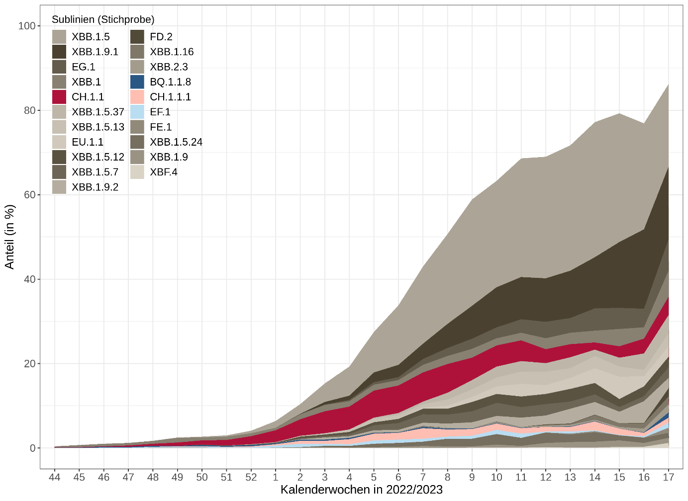
SARS-CoV-2 Varianten mit > 1% in KW 17/2023
KW 17/2023 (Stichprobe)
Sublinie | Anteil
XBB.1.5 | 19,6 %
XBB.1.9.1 | 17,2 %
XBB.1 | 6,2 %
EG.1 | 7,4 %
CH.1.1 | 4,3 %
EU.1.1 | 2,5 %
XBB.1.5.13 | 3,1 %
XBB.1.5.37 | 4,3 %
XBB.1.16 | 1,9 %
XBB.2.3 | 1,9 %
Variantenberichte (Medien) – XBB.2.3 aka. Acrux
Indische Medien berichten über starke Zunahme
aktuell 1,9 % in Stichprobe (n=67, KW 4-17/2023)
drei zusätzliche Aminosäureaustausche (D253G , P521S and S486P)
Weltweit zunehmend
Rekombinante Linien machen in KW 17/2023 85,5 % der Stichprobe aus.
Notes:
XBB.2.3
Von der Sublinie XBB, leitet sich neben XBB.1* auch die Sublinie XBB.2* ab. Unter diesen wird die Sublinie XBB.2.3, gekennzeichnet durch drei zusätzliche Aminosäureaustausche (D253G , P521S and S486P) im S-Protein, weltweit zunehmend nachgewiesen. Auch in Deutschland wird XBB.2.3 unter den XBB.2 Sublinien mit einem Anteil von 2% (n=67, KW 4-17/2023) in KW 17/2023 am häufigsten nachgewiesen.

